Slide 1
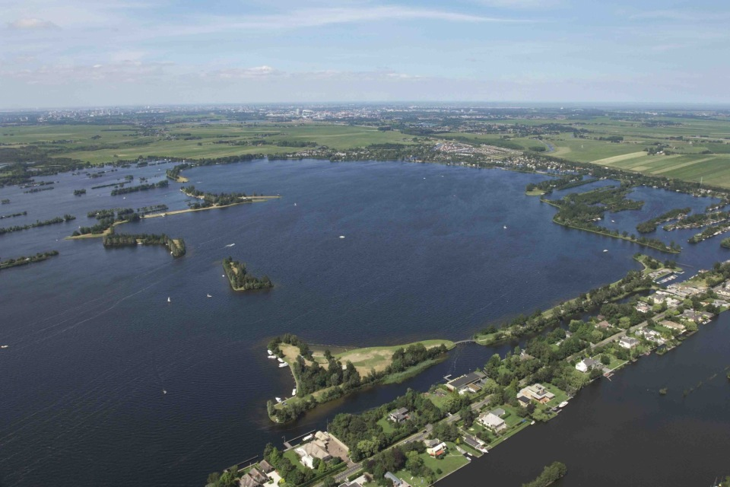
Voorlichtingsbijeenkomst aanbesteding Baggeren 1e fase Loosdrechtse Plassen

Slide 2
Introductie
Introductie team OG
Doel: bieden van context, bedoeling OG, tekst op Tenderned is leidend
Presentatie en ruimte voor vragen
Vragen en antwoorden via NvI indien nodig

Slide 3
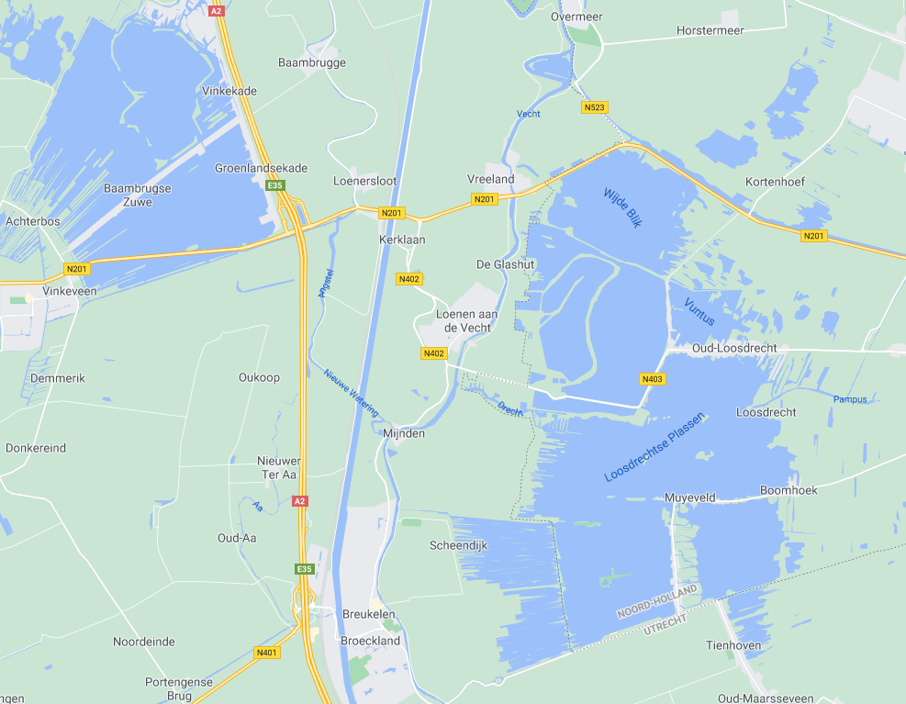
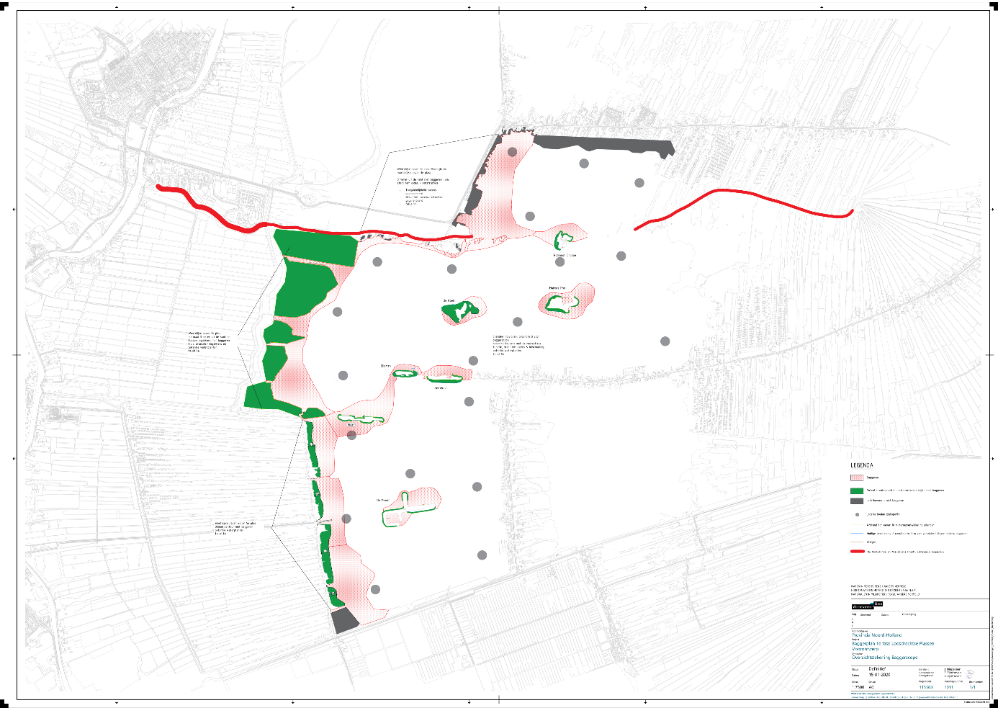
Aanleiding en achtergrond
Projectgebied

Slide 4
Aanleiding en achtergrond
Gebiedsakkoord Oostelijke Vechtplassen, 21 partners
Baggerprobleem in de plassen en knelpunten Drecht
Drie fasen:
  Fase 1: 1e t/m 5e Loosdrechtse Plassen
  Fase 2: Jachthavens
  Fase 3: baggeren i.c.m. natuurontwikkeling
Doelstellingen:
  Bevaarbaarheid verbeteren (-3,2 NAP Plassen; -2,8 NAP Drecht)
  Minimale overlast, borgen integrale veiligheid, uitwerken duurzaamheidskansen, flexibiliteit
Géén onderhoud, dus geen vrijstelling t.a.v. stikstof
Marktconsultatie: najaar 2020 (Oostelijke Vechtplassen)

Slide 5
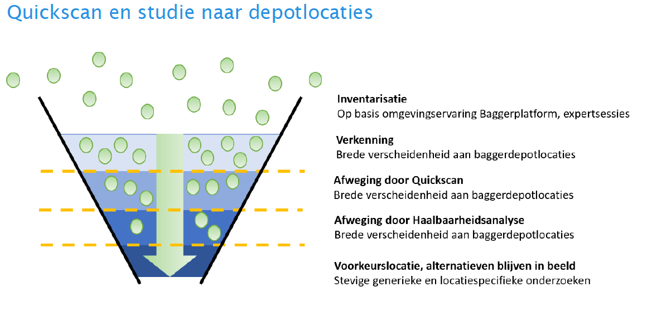
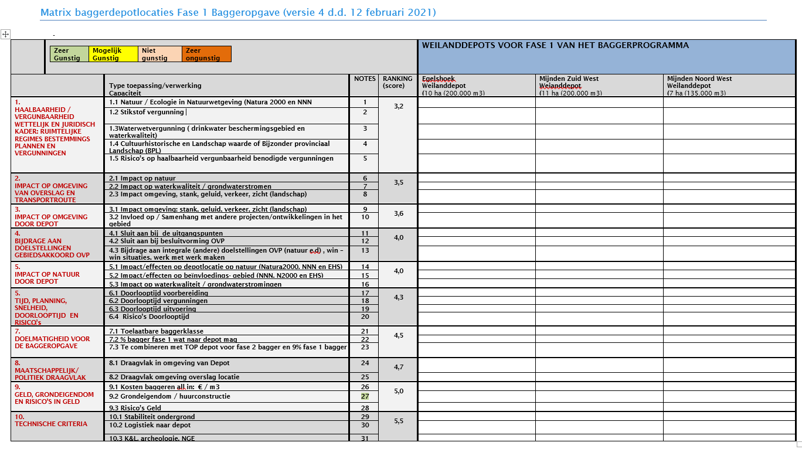
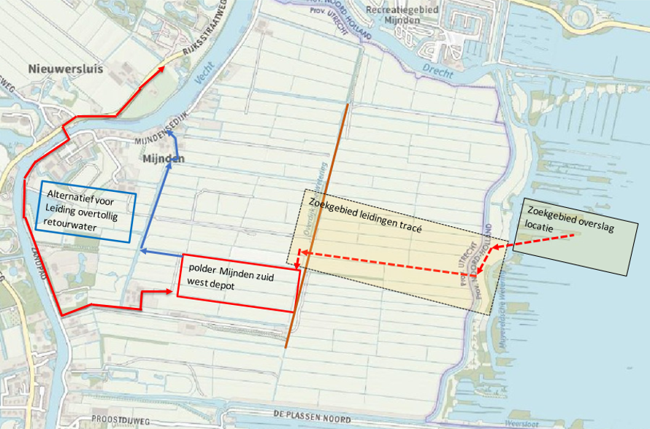
Omgeving
Locatie weilanddepot en proces tot locatiekeuze

Slide 6
Omgeving
Toelichting omgevingsdynamiek en stakeholders
  Governance binnen OVP: Baggerplatform – Regiegroep – Stuurgroep
  Pro-actief benaderen project omgeving / stakeholders
  Minder hinder
Beschikbare onderzoek informatie conditionering
  F&F onderzoeken t/m concept vergunning gereed. Activiteitenplan afstemmen met ON in sept. Daarna tijdige aanvraag door ON
  Aerius berekeningen beschikbaar (risico zit in intern salderen)
  NGE (depot wel, plassen niet)
  Archeologie (depot wel, plassen niet)

Slide 7
Omgeving
Rol van opdrachtnemer bouwteam in het omgevingsproces
  Stakeholdermanagement: OG in de lead en verantwoordelijk, ON en OG doen gesprekken en uitvoering
  KES-proces: ON stelt de KES op, n.a.v. (eerdere) verslagen gezamenlijke gesprekken
  KES honorering gezamenlijk in bouwteam, OG eindverantwoordelijke en finale beslissing
  Communicatie: publiekscommunicatie door ON, onder regie OG. Bouwcommunicatie door ON

Slide 8
Techniek
Waterbodemkwaliteit: onderzoeken Tauw. Grotendeels ( ca. 110.000m3) verspreidbaar op aanliggend perceel. Bestemming NT specie nog niet geregeld, er wordt gezocht naar foliedepot, maar dat is geen onderdeel van de projectscope.
Ondergrond locatie weilanddepot is niet stabiel en gevoelig voor zetting. Zettingen moeten worden geminimaliseerd. Uitgangspunt is dat per saldo maaiveld niet mag dalen als gevolg van de aanleg en het gebruik van het depot. Oplossingen kunnen worden gezocht in ontwerp en uitvoeringswijze. Geotechnisch onderzoek en zettingsberekeningen (schetsontwerp weilanddepot) zijn beschikbaar bij gunning.
OG heeft een aanvraag ingediend voor een 1750 KvA aansluiting bij Stedin n.a.v. marktconsultatie
Waternet stelt strenge eisen aan de kwaliteit van het retourwater. Maatgevende stoffen zijn ammonium, S en P. Het kan voorkomen dat de te lozen concentratie van de betreffende stoffen lager moet zijn dan de concentratie welke zich momenteel in de plassen bevindt.

Slide 9
Contract: bouwteam
Waarom Bouwteam?
Onzekerheden in de scope
Met het bouwteam scope optimaliseren en (duurzaamheids)kansen en innovaties gezamenlijk uitwerken
Rolverdeling in het bouwteam (appendix 2 van de bouwteamovereenkomst):
VO gezamenlijk, DO door ON
Gezamenlijk: scopebeheersing, stakeholdermanagement, KES-honorering, bewaken voortgang, opstellen uitgangspunten op te stellen documenten/onderzoeken, kwaliteitscontrole en risicoallocatie
Overige taken uitgevoerd door ON in afstemming met OG

Slide 10
Contract: bouwteam
Aan het eind van de bouwteamfase:
Uitvoerbaar DO dat aansluit bij de ambities en past binnen het taakstellend budget
E&C contract
Overeenkomen bonusregeling reductie stikstofemissies
Aanbieding
Notes:
Uitvoeringsovereenkomst → uitvoering onder de UAV-GC

Slide 11
Aanbesteding: gunningscriteria
K1: Plan bouwteamaanpak en samenwerking in een bouwteam
  Prettige en constructieve samenwerking
  Inzet juiste expertise en ketenpartners binnen het bouwteam
  Kostenefficiënte bouwteamfase
K2: Aanpak emissiearm baggeren en kwaliteit retourwater
  Ambitie om (stikstof)emissies te minimaliseren
  Tegelijkertijd eisen aan retourwater en zettingen in het depot

Slide 12
Aanbesteding: gunningscriteria
K3: Visie op het contractvormingsproces en beheersing van de kosten
  Voorkomen dat aan het eind van de bouwteamfase een aanbieding wordt gedaan die niet past binnen taakstellend budget
  Het budget is gelimiteerd en daarom moeten de kosten worden beheerst
K4: Presentatie en interview
  Behoefte aan meer diepgang in aanvulling op de schriftelijke plannen
  Samenwerking van groot belang tijdens bouwteamfase
  Belangrijk dat de sleutelpersonen van ON ook echt betrokken zijn en het project doorgronden

Slide 13
Projectbeheersing
Totstandkoming en onderbouwing taakstellend budget
  Voorbereidingskosten (bouwteamfase) € 275.000
  Realisatiekosten € 2.701.089
  Risicoreservering € 781.375
Planning
  Tussen mijlpalen indicatief; eindmijlpaal staat vast, de wens vanuit de omgeving is om zo vroeg mogelijk te starten.
    Maart 2022 akkoord bouwteamproducten
    September 2022 start realisatie
    April 2024 realisatie baggeren plassen gereed (depot nog niet)

